Slide 1


Essayage des vêtements virtuellement
Un monde vers la virtualisation.
Encadré par : Mr. ACHBAROU
Présenté par : KNIOUI Brahim | JABRI Anas | LAKHAL Achraf | ASSIRI Abdelhakim

Slide 2
Plan :
01
02
03
04
CONTEXT GENERAL
ANALYSE ET CONCEPTION
Problématique et solution
Conduite de projet
Etude fonctionelle
ARCHITECTURE
REALISATION
04
CONCLUSION

Slide 3
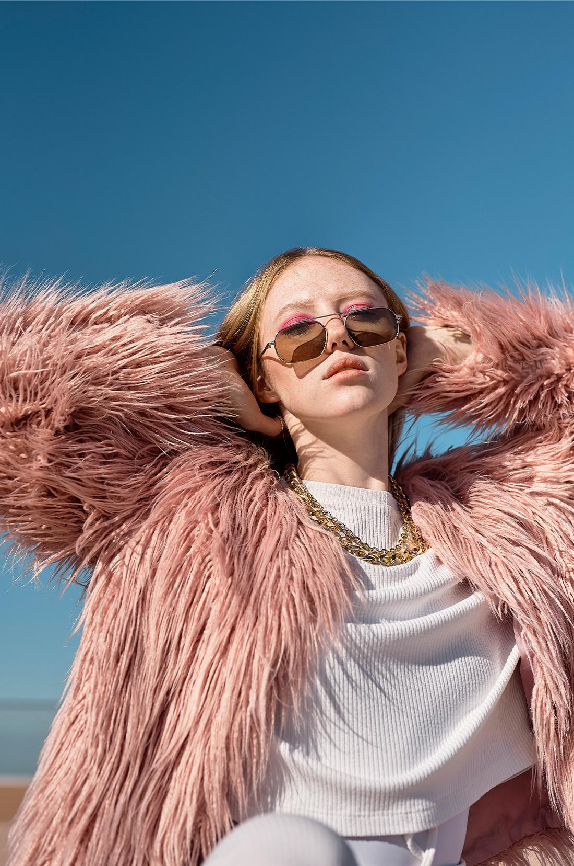
01
CONTEXT
Description de l’environnement de travail.

Slide 4

VISION PROJECT
VISION PROJECT est un projet d’essayage des vêtements d’une façon virtuelle. L'idée du projet est venue du fait que les clients qui abusent du shopping en ligne trouvent des problèmes lorsque leur produit arrive, cela ne leur convient pas parfaitement, c'est pourquoi notre projet est un des solutions à ces souffrances.

Slide 5
PROBLEMATIQUE
Temps
Argent
C’est à dire que le produit que le client a demandé en ligne va arriver d’une taille qui ne lui va pas.
Le montant d'argent que vous avez payé pour recevoir le produit et qui ne vous convient pas est simplement perdu.
Personnalisation
Disponibilité
Le client n’as pas le choix d’essayer les vêtements en cours de son shopping en ligne.
Même les vrais magasins n'ont pas tout fourni, vous pouvez trouver des t-shirts ou des pantalons que vous aimez dans les magasins en ligne.

Slide 6
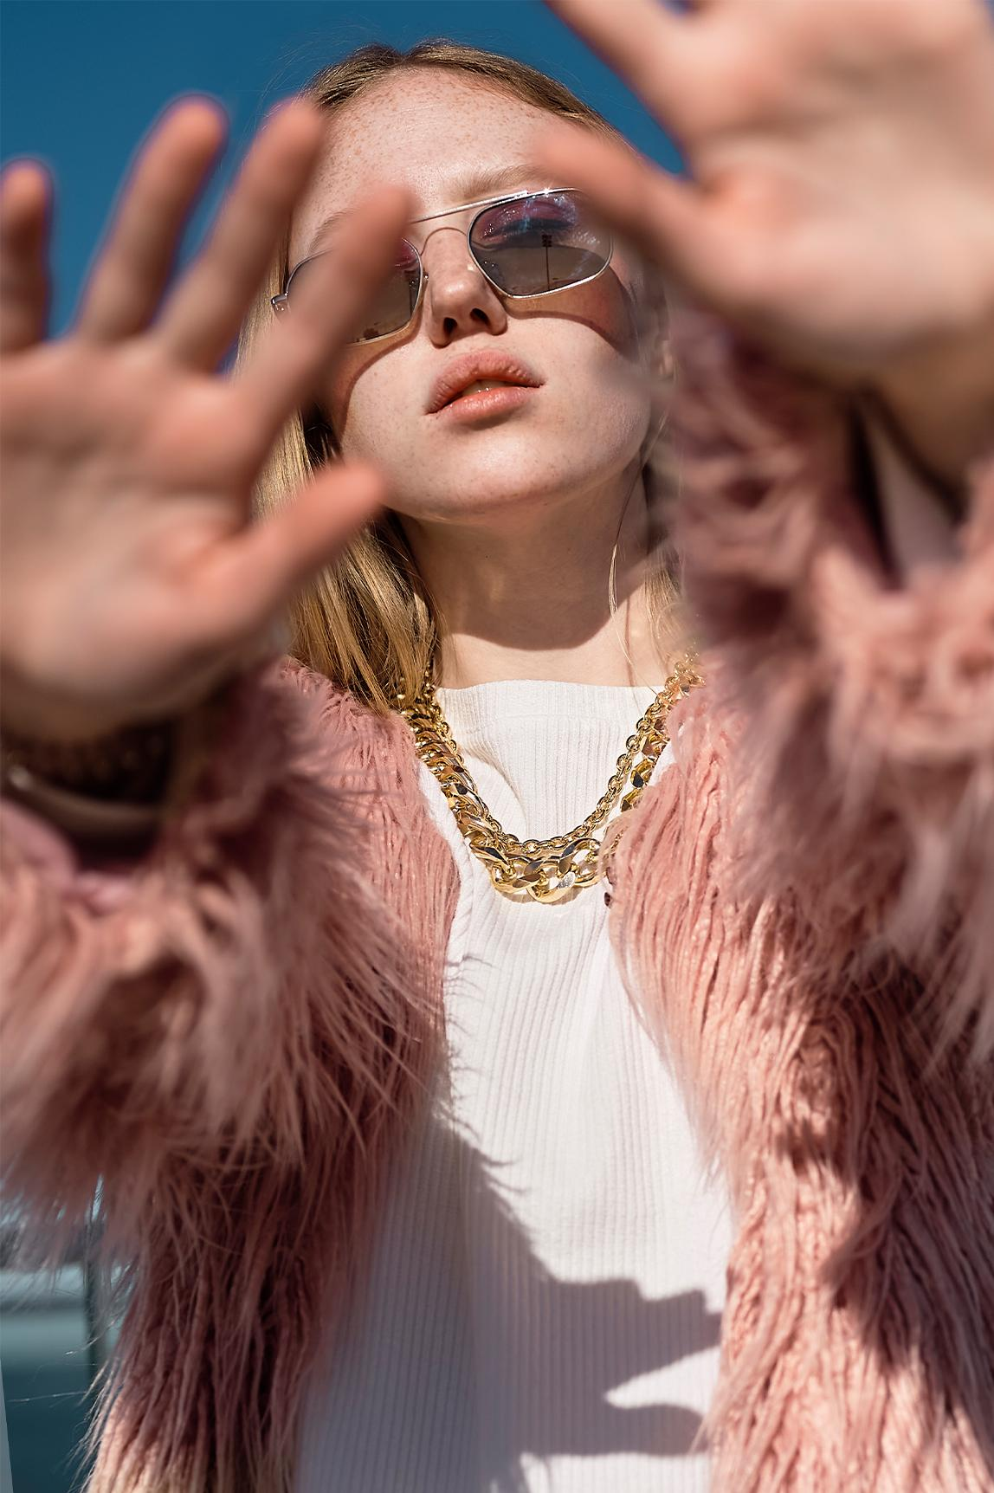
OBJECTIFS
La représentation du corps de l’utilisateur.
Modélisation 3D des vêtements.
Habiller le corps en 3D avec les vêtements modéliser et créer un avatar personnalisé.

Slide 7
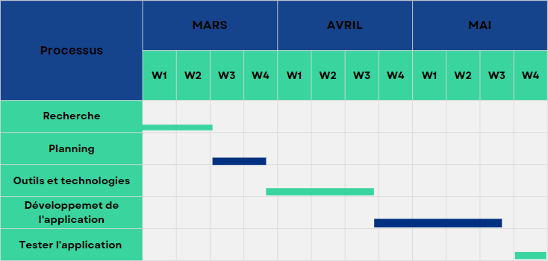
CONDUITE DE PROJET
PLANIFICATION
DIAGRAMME DE GANTT

Slide 8
NOTRE EVOLUTION
Les scripts PYTHON.
LES FONCTIONNALITES
CODE SOURCE
SPECIFICATION
CONCEPTION
REALISATION
TESTS
LES DIAGRAMMES
TESTS D’INTEGRATION
Meilleur façon de comprendre la fonctionnalité de l’app.

Slide 9
02
ANALYSE ET CONCEPTION

Slide 10
ANALYSE
Cette section présente une analyse de l’impact du projet sur les différents aspects de l’environnement externe.
SOCIO-CULTUREL IMPACT
IMPACT DE LA TECHNOLOGIE
IMPACT ECONOMIQUE
IMPACT ENVIRONNEMENTAL
IMPACT POLITIQUE
IMPACT ETHIQUE

Slide 11
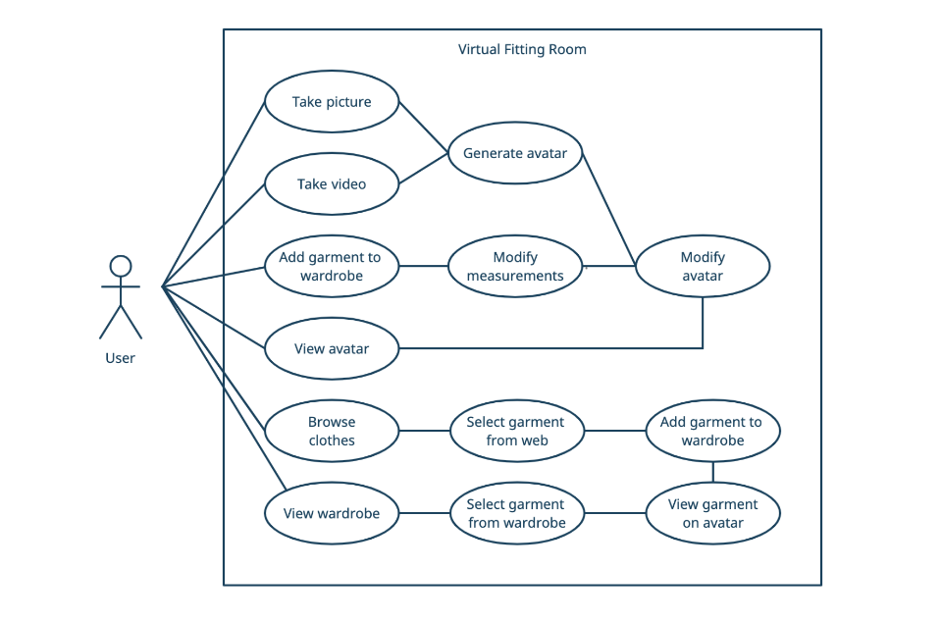
CONCEPTION
DIAGRAMME EN CAS D’UTILISATION

Slide 12
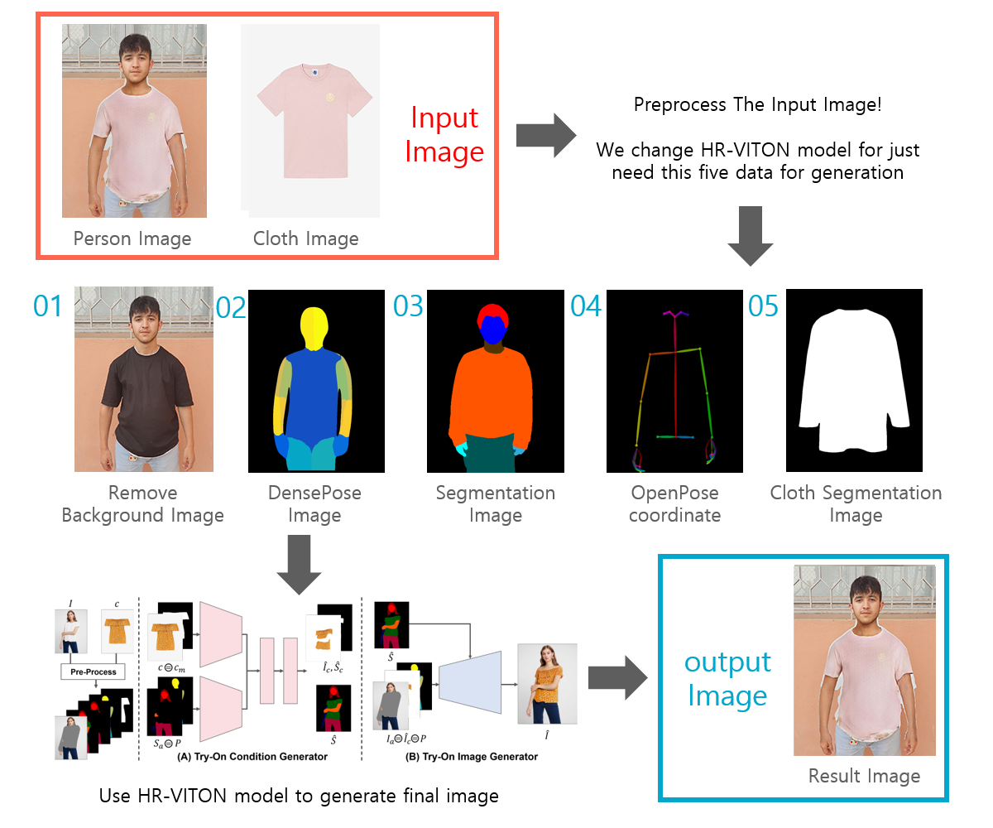
CONCEPTION

Slide 13
03
ARCHITECTURE

Slide 14
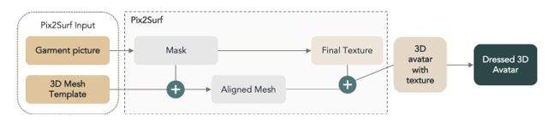
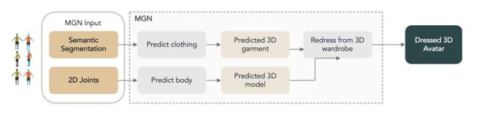
MGN AND PIX2SURF
Pix2Surf prend en entrée une image segmentée d'un vêtement et l'aligne de manière non rigide sur un modèle de vêtement 3D prédéfini de la même catégorie. Seule la silhouette est prise en compte. Pix2Surf calcule un ensemble d'images de vêtements alignées avec des projections de maillage 3D. Ces projections sont ensuite directement mises en correspondance avec un article de vêtement prédéfini en 3D. La texture finale est ensuite transférée sur un modèle 3D SMPL.
Multi-Garment Net ou MGN reconstruit à partir de quelques images la forme du corps et la géométrie du vêtement sous forme de mailles superposées.
le modèle construit une représentation multicouche de l'homme habillé à partir de l'image ou des images d'entrée. Les vêtements sont une couche supérieure qui peut être reciblé et ajusté sur un autre modèle humain 3D. MGN peut également manipuler la pose du modèle 3D par le biais des articulations 2D
—PIX2SURF
—MGN

Slide 15
BIBLIOTHEQUES
Les modèles utilisent le module torch.nn qui permet de créer et d'entraîner des réseaux neuronaux.
NumPy est une bibliothèque open-source pour le langage de programmation Python, qui fournit des outils et des fonctions efficaces pour effectuer des calculs numériques et des opérations sur des tableaux multidimensionnels.
TensorFlow propose le module tf.keras qui prend en charge l'implémentation de l'API Keras. Le
module permet de créer des modèles, de gérer des couches partagées et des entrées ou sorties
multiples.
—NUMPY
—TENSORFLOW
—PYTORCH

Slide 16
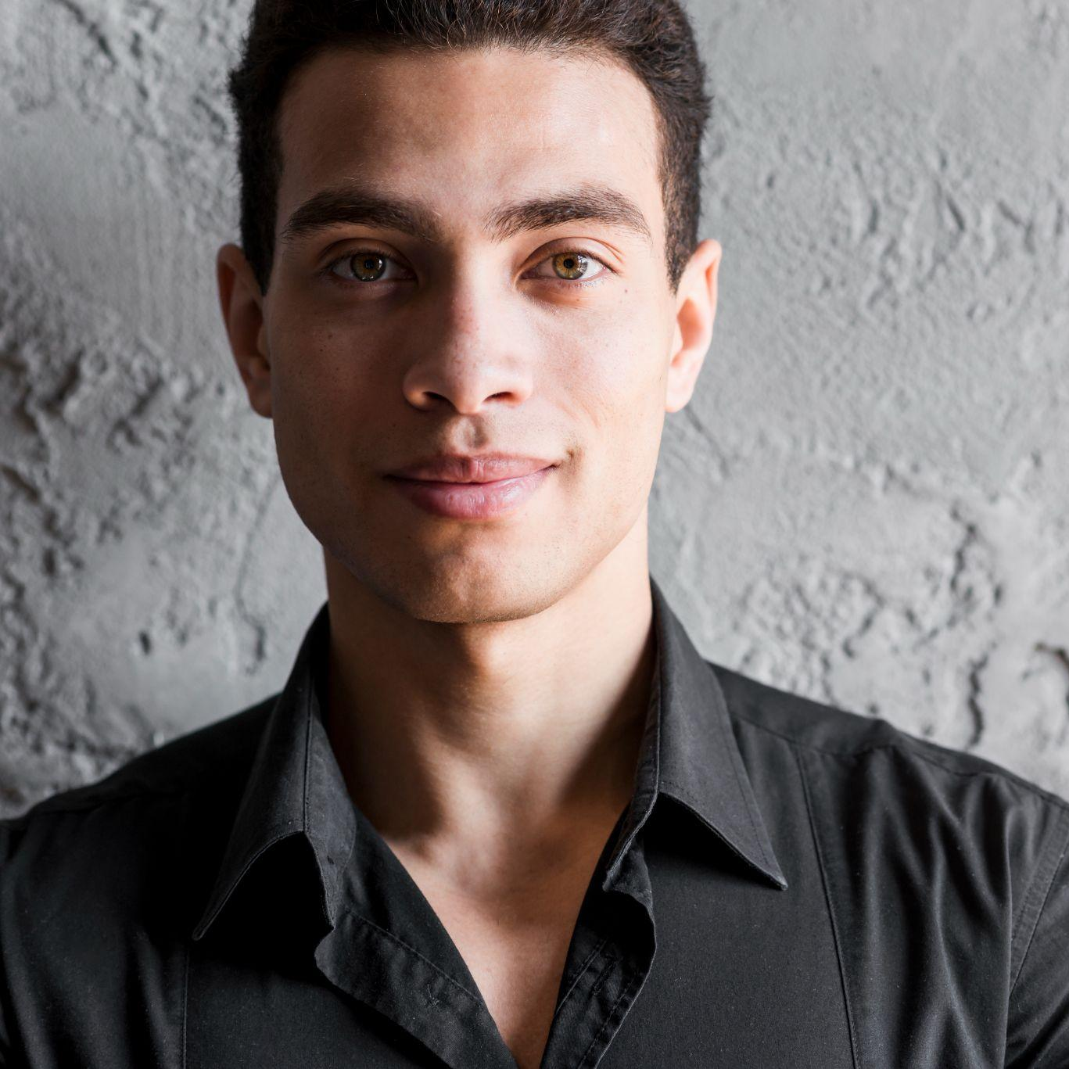
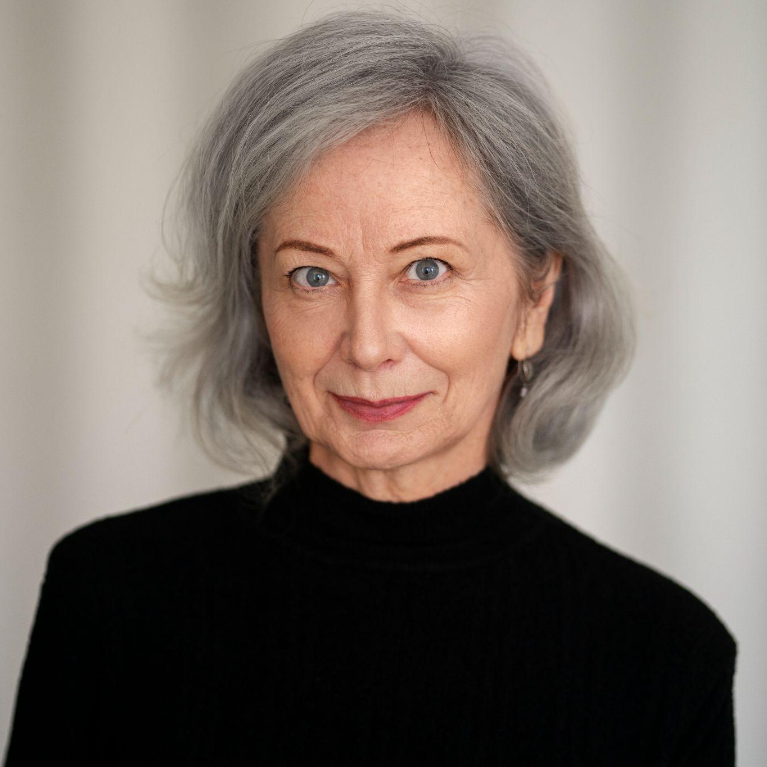
RENCONTRER L’EQUIPE
KNIOUI BRAHIM

Slide 17
REFERENCES
3D
"Transfer learning and fine-tuning &nbsp; : &nbsp ; TensorFlow Core," TensorFlow. [Enligne].Disponible:https://www.tensorflow.org/guide/keras/transfer_learning.Portrait of a smiling young man standing against wall.
T. Alldieck, M. Magnor, W. Xu, C. Theobalt, et G. Pons-Moll, "Video Based Reconstruction of 3D People Models," 2018 IEEE/CVF Conference on Computer Vision and Pattern Recognition, 2018.
2D
GP-VTON: Towards General Purpose Virtual Try-on via Collaborative Local-Flow Global-Parsing LearningIcon Pack: Marketing.
C-VTON: Context Driven Image-Based Virtual Try-On Network.

Slide 18
THANKS
DOES ANYONE HAVE ANY QUESTIONS?
addyouremail@freepik.com
+91 620 421 838
yourwebsite.com
Please keep this slide for attribution

